Slide 1

Examentraining
Applicatieontwikkelaar
Les 3

Slide 2
B1-K1 Levert een bijdrage aan het ontwikkeltraject
Programma
van
eisen
Plan
van
aanpak
Functioneel
ontwerp
Technisch
ontwerp
Examentraining Applicatieontwikkelaar (crebo 25187)
Les 3

Slide 3
B1-K1 Levert een bijdrage aan het ontwikkeltraject
B1-K1-W2 Levert een bijdrage aan het projectplan
Plan
van
aanpak
Hoe ziet een goed document eruit
- schutblad
* titel, * document naam, * schrijver of schrijvers
* datum, * versie, * logo
- inhoudsopgave
- inleiding
* korte beschrijving van het document
- document specifieke inhoud
- conclusie of aanbeveling
- bijlagen
Examentraining Applicatieontwikkelaar (crebo 25187)
Les 3

Slide 4
B1-K1 Levert een bijdrage aan het ontwikkeltraject
B1-K1-W2 Levert een bijdrage aan het projectplan
Plan
van
aanpak
Doelstellingen
Projectgroep
Benodigheden
Takenlijst
Planning
Examentraining Applicatieontwikkelaar (crebo 25187)
Les 3

Slide 5
B1-K1 Levert een bijdrage aan het ontwikkeltraject
B1-K1-W2 Levert een bijdrage aan het projectplan
Plan
van
aanpak
Doelstellingen
Overnemen uit PvE
Puntsgewijs, bullet list
Examentraining Applicatieontwikkelaar (crebo 25187)
Les 3

Slide 6

B1-K1 Levert een bijdrage aan het ontwikkeltraject
B1-K1-W2 Levert een bijdrage aan het projectplan
Plan
van
aanpak
SCRUM
- Product Owner
- Scrum Master
- Team member
Doelstellingen
Projectgroep
Waterval
- Opdrachtgever (executive)
- Projectleider
- Team lid
Maak een tabel of bullet list
Examentraining Applicatieontwikkelaar (crebo 25187)
Les 3

Slide 7
B1-K1 Levert een bijdrage aan het ontwikkeltraject
B1-K1-W2 Levert een bijdrage aan het projectplan
Plan
van
aanpak
Werkplek
Computer/laptop
- merk en type
Operating system
- merk en type
Hulpprogramma’s
- naam en versie
Doelstellingen
Projectgroep
Benodigheden
Maak een tabel of bullet list
Examentraining Applicatieontwikkelaar (crebo 25187)
Les 3

Slide 8
B1-K1 Levert een bijdrage aan het ontwikkeltraject
B1-K1-W2 Levert een bijdrage aan het projectplan
Plan
van
aanpak
Doelstellingen
Projectgroep
Benodigheden
Takenlijst
Algemene projectplanning
Taak | Begindatum | Einddatum | Duur
Ontwerpen |  |  | 12 uur
Realiseren |  |  | 14 uur
Implementeren |  |  | 10 uur
Examentraining Applicatieontwikkelaar (crebo 25187)
Les 3

Slide 9
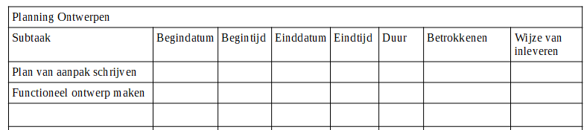
B1-K1 Levert een bijdrage aan het ontwikkeltraject
B1-K1-W2 Levert een bijdrage aan het projectplan
Plan
van
aanpak
Doelstellingen
Projectgroep
Benodigheden
Takenlijst
Planning
Examentraining Applicatieontwikkelaar (crebo 25187)
Les 3

Slide 10
B1-K1 Levert een bijdrage aan het ontwikkeltraject
B1-K1-W2 Levert een bijdrage aan het projectplan
Andere onderwerpen in een PvA
Risico’s
- ziekte
- uitval van apparatuur
- te positieve planning
- onduidelijkheden
Kosten
- ontwikkeltijd uren * tarief
- hulpmiddelen
- hosting
Examentraining Applicatieontwikkelaar (crebo 25187)
Les 3

Slide 11

B1-K1 Levert een bijdrage aan het ontwikkeltraject
B1-K1-W2 Levert een bijdrage aan het projectplan
Vragen ?
Examentraining Applicatieontwikkelaar (crebo 25187)
Les 3

